Slide 1
Pintos: User Program
Part 2
2024.12.30

Slide 2
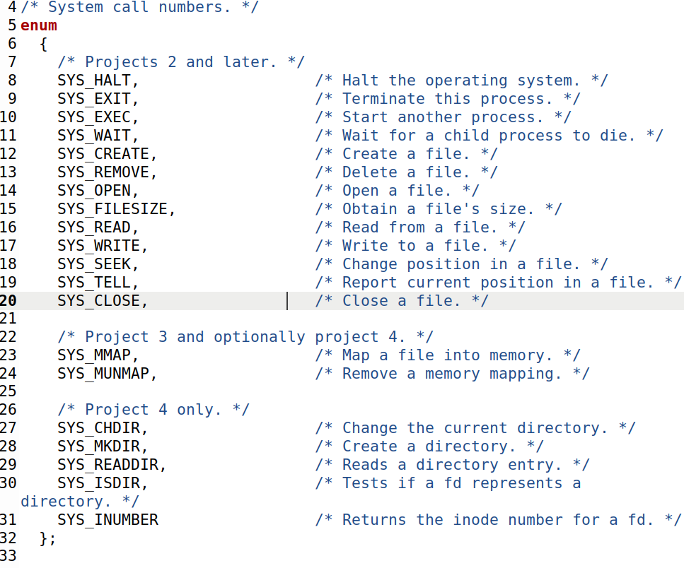
Review
/src/lib/syscall-nr.h
syscall编号

Slide 3
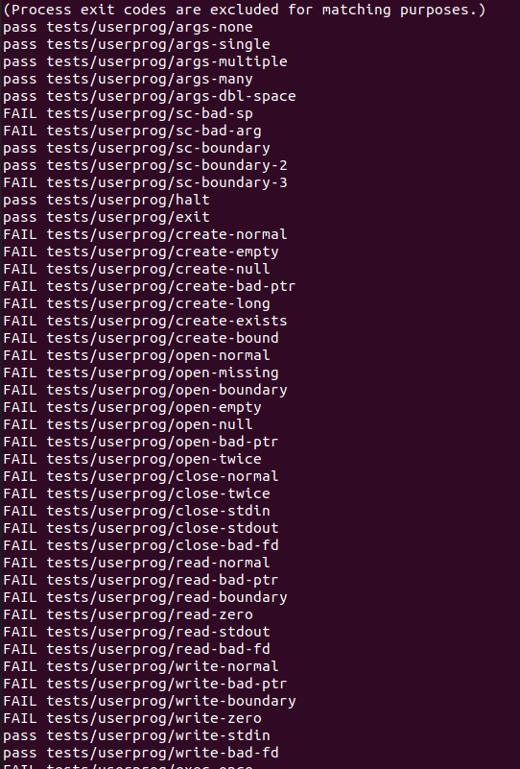
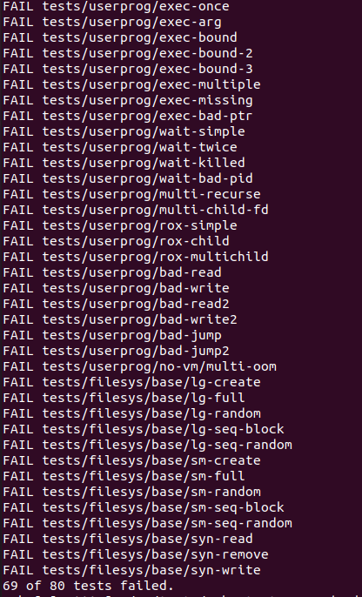
Review

Slide 4
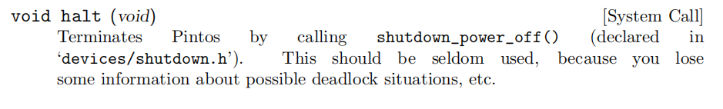
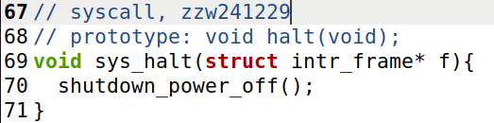
Halt

Slide 5

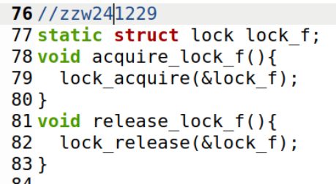
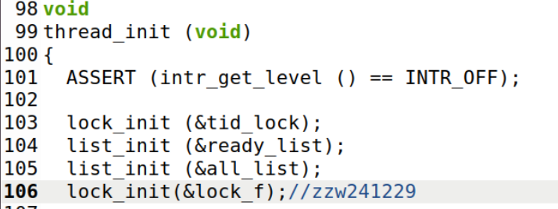
file lock
thread.h
thread.c

Slide 6
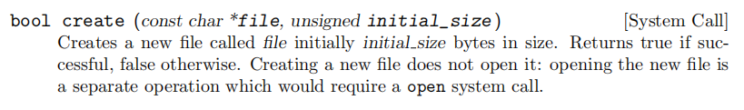
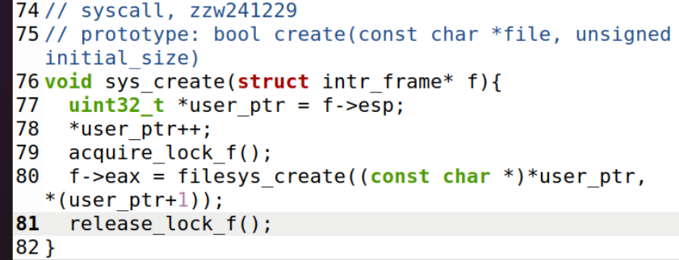
Create

Slide 7
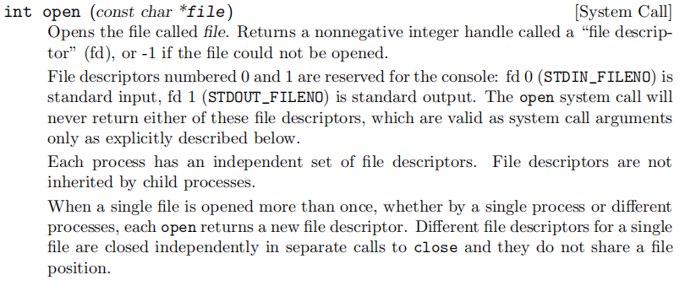
Open

Slide 8
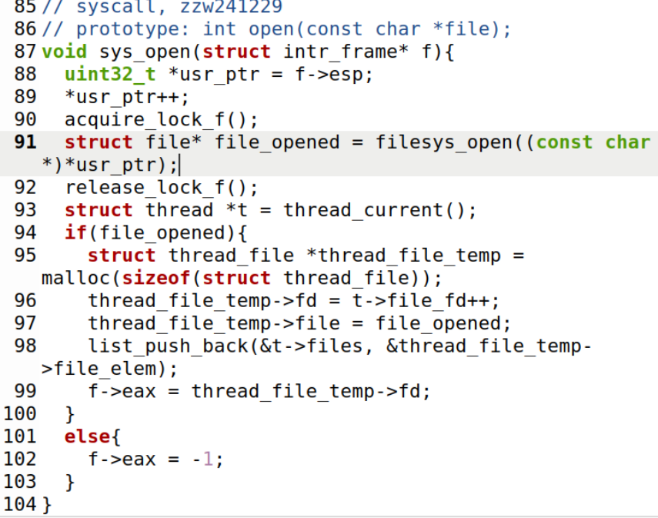
Open

Slide 9
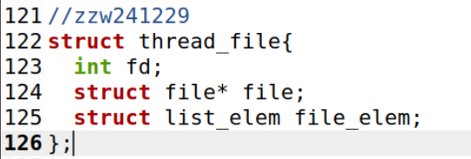
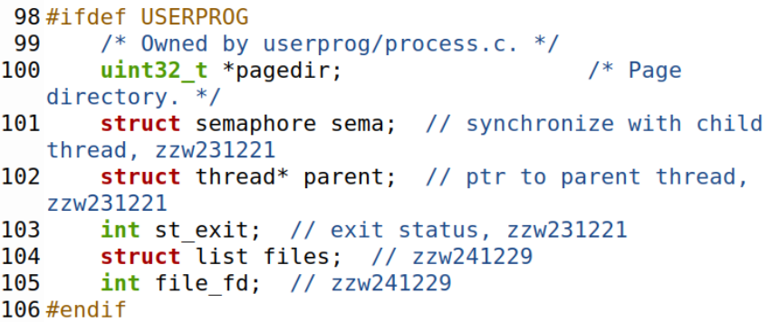
Open
thread.h struct thread

Slide 10
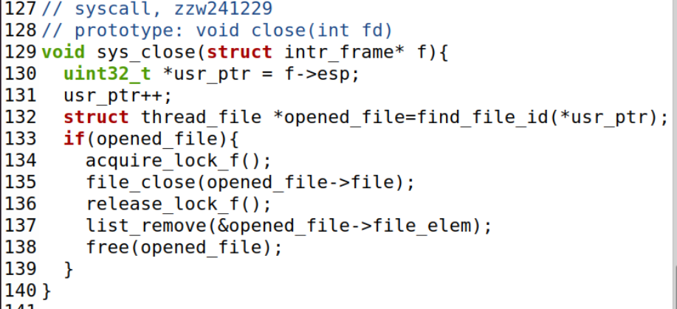
Close

Slide 11
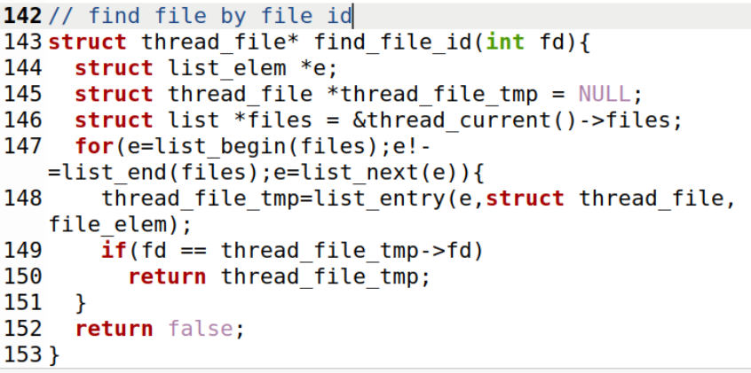
Close

Slide 12
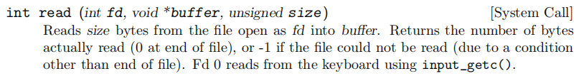
Read

Slide 13
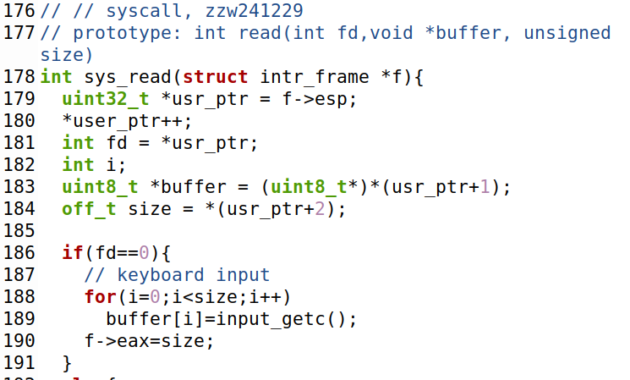
Read

Slide 14
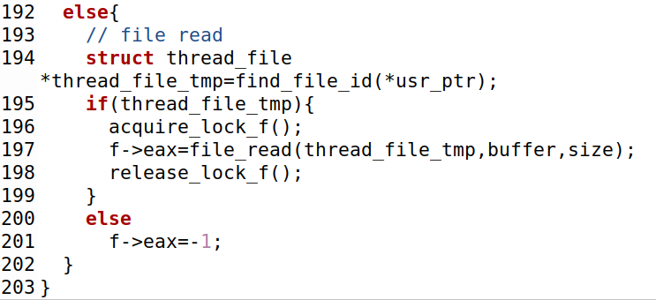
Read

Slide 15
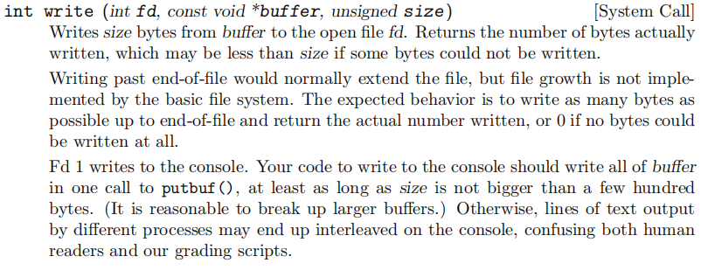
Write

Slide 16
syscall_init()
syscall_handler()
自行修改

Slide 17
实验要求
完成系统调用，使得make check通过create,open,close,read相关测试
完成实验报告并提交。无需提交代码文件，只需要提交报告的pdf即可。在报告中介绍对系统调用的分析过程，展示代码中需要修改的地方，解释修改的含义，和运行结果。
可选扩展任务（不强求）：
继续完成其他系统调用，通过make check中其他的测试点。相关内容也写在实验报告中。

